Slide 1
Cas 1: SANTE POUR TOUS
Du dictionnaire des données au Diagramme de classe
Pas à pas
Construire un diagramme de classe

Slide 2
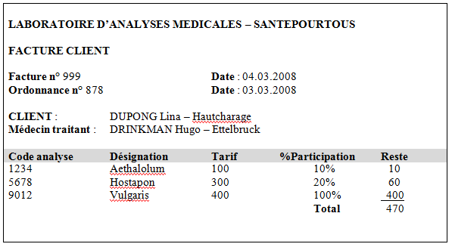
LE FLUX
Construire un diagramme de classe

Slide 3
Repérer les données
Sur un ou plusieurs documents (flux de données)
Tout peut être information : ATTENTION à l’implicite
la structure du document
les couleurs
les schémas …
Réaliser un dictionnaire
Hautcharage ?? Google est ton ami les futurs utilisateurs aussi

Slide 4
Structure du document
Date de la facture
Liste de 3 analyses avec les mêmes données
Construire un diagramme de classe

Slide 5
Le dictionnaire des données
Code | signification | Mode | Exemple
noFacture | Numéro de la facture | Mémorisé | 999
 |  | Calculé | Mode calcul
 | A compléter
Pas 2 codes identiques
Les données calculées n’apparaissent pas dans le MCD mais il faut vérifier qu’on a bien toutes les données nécessaires pour faire le calcul
Exemple : age ➔ il faut ajouter la date de naissance au dictionnaire
Construire un diagramme de classe

Slide 6
Le dictionnaire des données
Code | signification | Mode | Exemple
noFacture | Numéro de la facture | Mémorisé | 999
DateFacture | Date de la facture | M | 04.03.1999
noOrdonnance | Numéro de l’ordonnance | M | 878
DateOrdonnance | Date de l’ordonnance | M | 02.03.1999
NomClient | Nom du client | M | Dupong
PrénomClient | Prénom du client | M | Lina
VilClient | Ville du client | M
NomMed | Nom du médecin | M
PrénomMed | Prénom du médecin | M
VilMed | Ville du médecin | M
Construire un diagramme de classe

Slide 7
Le dictionnaire des données
Code | signification | Mode | Exemple
CodeAnalyse | Code de l’analyse | M | 5678
DesAna | Désignation de l’analyse | M | hostapon
TarifAna | Tarif de l’analyse | M | 300
PartAna | Pourcentage de participation financière du client à l’analyse | M | 20
ResteAna | Reste à payer pour le client pour 1 analyse | Calculé | 60 TarifAna*PartAna
Total | Total à payer pour cette facture | C | 470 SUM(TarifAna *PartAna)
Construire un diagramme de classe

Slide 8
Repérer les identifiants
Code | signification | Mode | Exemple
noFacture | Numéro de la facture | M | 999
DateFacture | Date de la facture | M | 04.03.1999
noOrdonnance | Numéro de l’ordonnance | M | 878
DateOrdonnance | Date de l’ordonnance | M | 02.03.1999
NomClient | Nom du client | M | Dupong
PrénomClient | Prénom du client | M | Lina
VilClient | Ville du client | M
Client à identifier ➔ on ajoute idClient au dictionnaire
Construire un diagramme de classe

Slide 9


Repérer les dépendances fonctionnelles DF
noFacture ➔ dateFacture
noOrdonnance ➔ dateOrdonnance
idClient ➔ nomClient
idClient ➔ prenomClient Classe CLIENT
idClient ➔ vilClient
idMedecin ➔ nomMed
idMedecin ➔ prenomMed
idMedecin ➔ vilMed
CodeAnalyse ➔ desAna
CodeAnalyse ➔ tarifAna Classe ANALYSE
CodeAnalyse ➔ partAna

Slide 10


Repérer les DF entre les identifiants
Liste des identifiants
noFacture
noOrdonnance
idClient
idMedecin
CodeAnalyse
DF simples entre identifiants :
noFacture ➔ noOrdonnance
noOrdonnance ➔ idMedecin
noFacture ➔ idClient
CodeAnalyse isolé :
Pour une facture plusieurs CodeAnalyse
Pour un codeAnalyse plusieurs factures
Construire un diagramme de classe

Slide 11


Repérer les DF entre les identifiants
DF simples entre identifiants :
noFacture ➔ noOrdonnance
noOrdonnance ➔ idMedecin
noFacture ➔ idClient
CodeAnalyse isolé :
Pour une facture plusieurs CodeAnalyse
Pour un codeAnalyse plusieurs factures
Construire un diagramme de classe

Slide 12


Transformer les DF
DF simples entre identifiants :
noFacture ➔ noOrdonnance
Compléter pour
noOrdonnance ➔ idMedecin
noFacture ➔ idClient

Slide 13
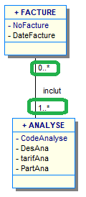
Transformer les DF
CodeAnalyse isolé :
Pour une facture plusieurs CodeAnalyse
Pour un codeAnalyse plusieurs factures
Construire un diagramme de classe

Slide 14
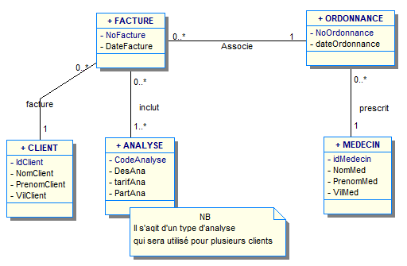
Diagramme de classe complet
Construire un diagramme de classe

Slide 15
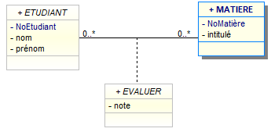
Autre type de DF
Autre cas qu’on peut trouver et qui n’existe pas dans cet exemple :
Cas de DF composée :
noEtudiant, codeMatière ➔ note
Transformée de la façon suivante :
Construire un diagramme de classe

